Slide 1
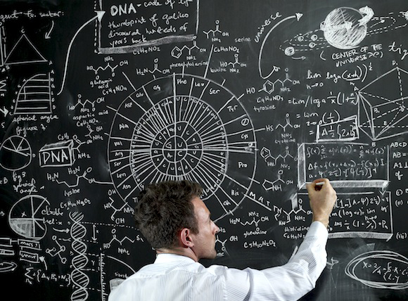
MIS ON TEADUS?
Koostas Leelo Lusik
Are Kool 2015

Slide 2
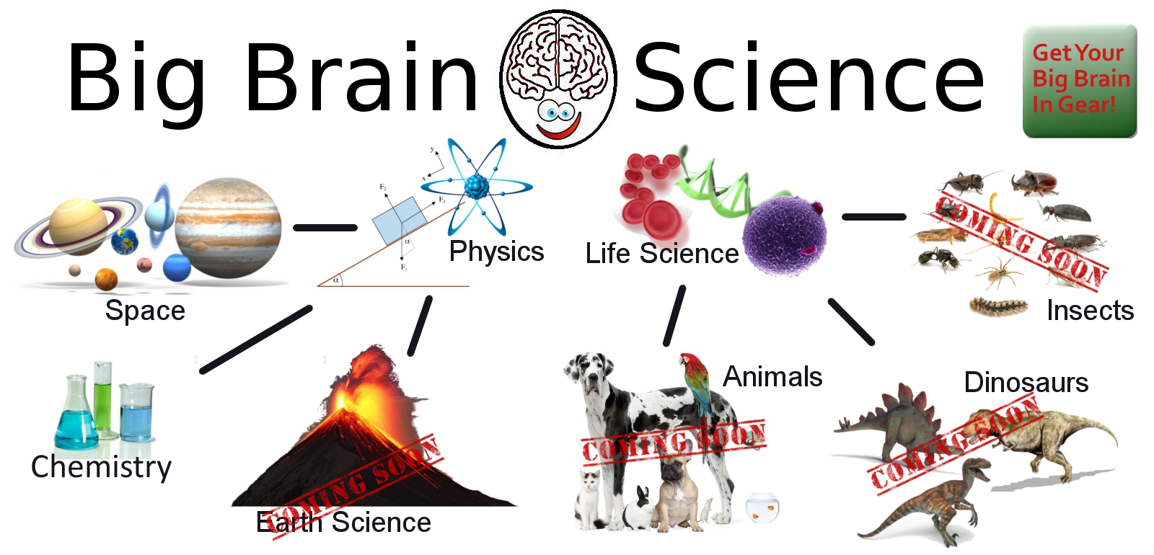
Teaduse eesmärk on saada uusi tõeseid teadmisi – see on ühtaegu nii uurimisprotsess, kui saadud teadmiste kogum

Slide 3
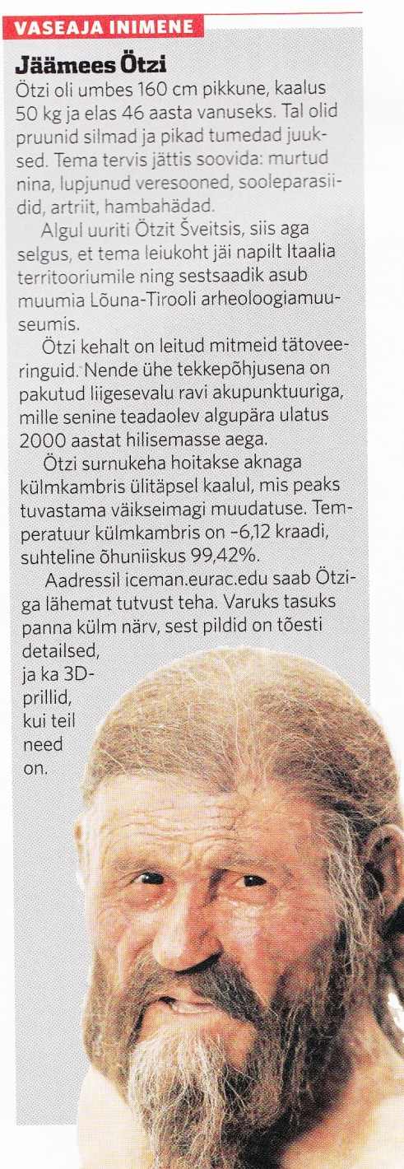
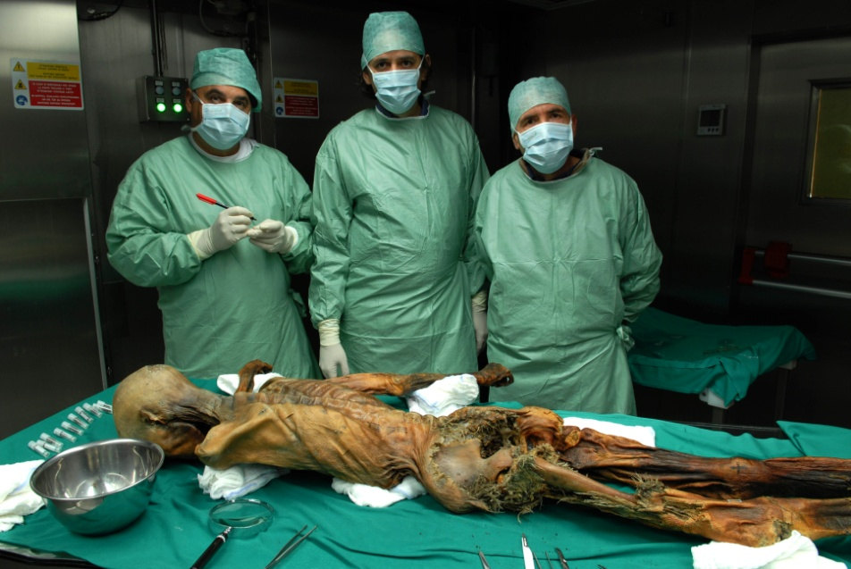
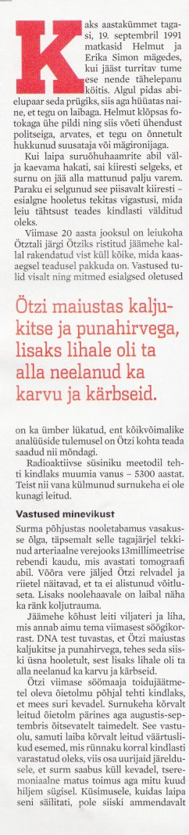
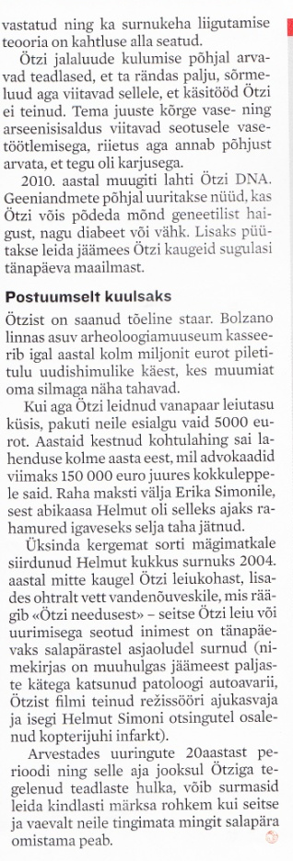

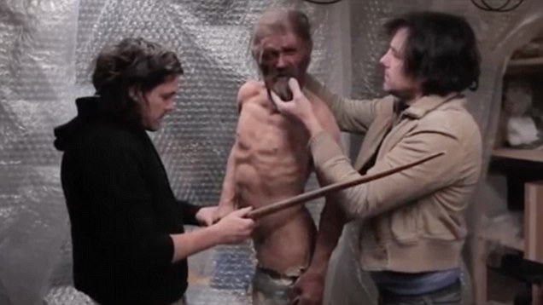
Jäämees

Slide 4
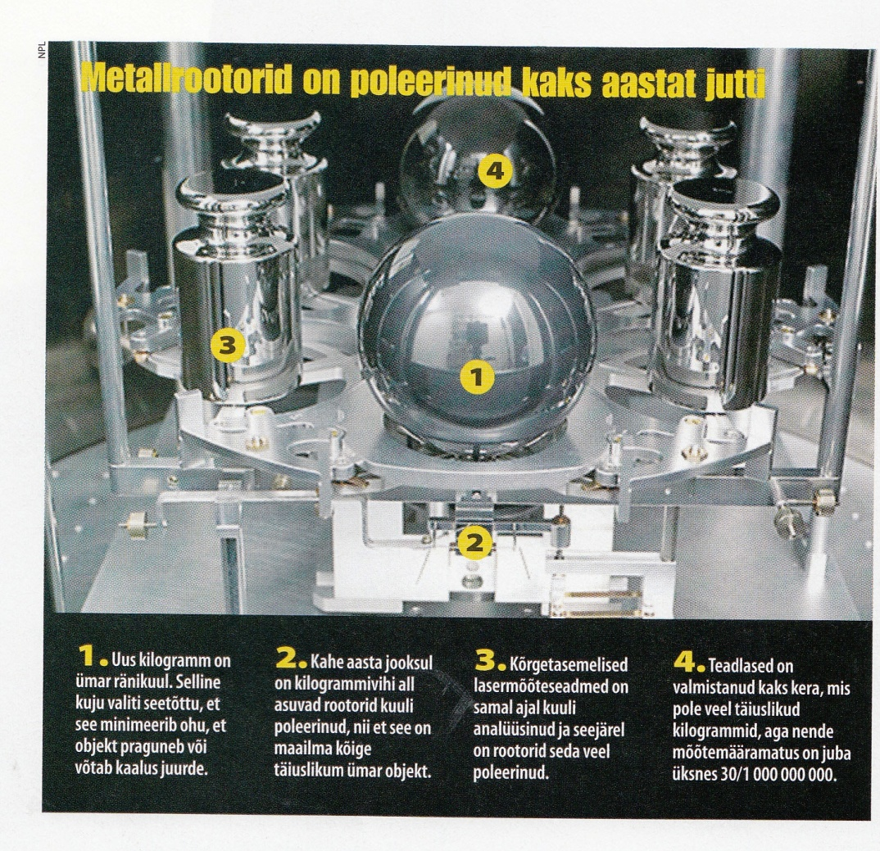

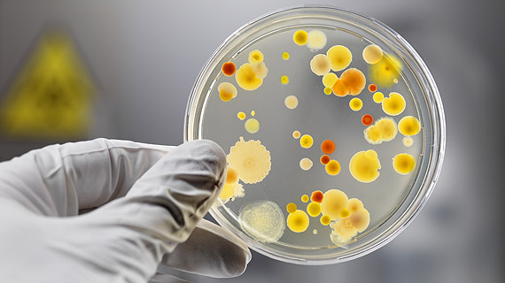
Loodust uurivad ja käsitlevad loodusteadused – nt. füüsika, keemia, bioloogia jms.

Slide 5

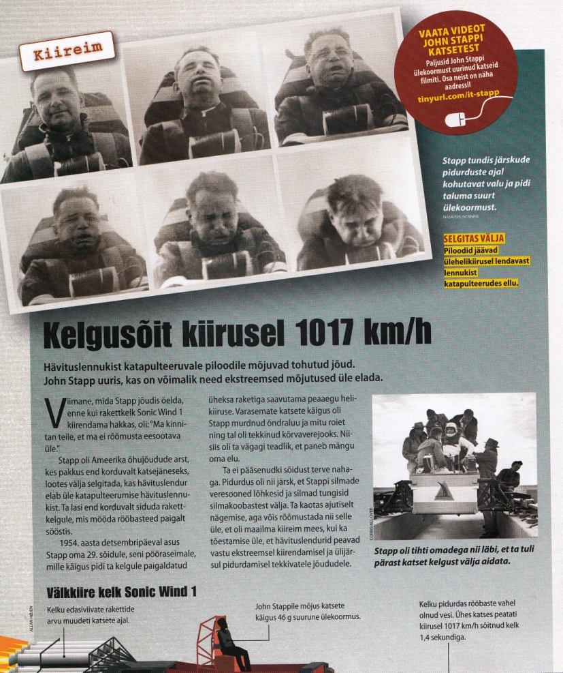
Teaduse areng põhineb varasematel saavutustel ning on pidev ja lõppematu
Tulevikumuusika google prillid, kiip, jms – The Sight

Slide 6
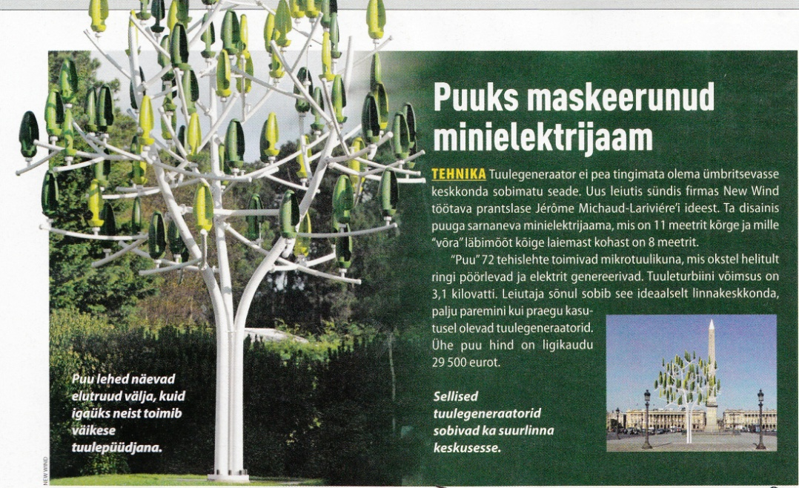
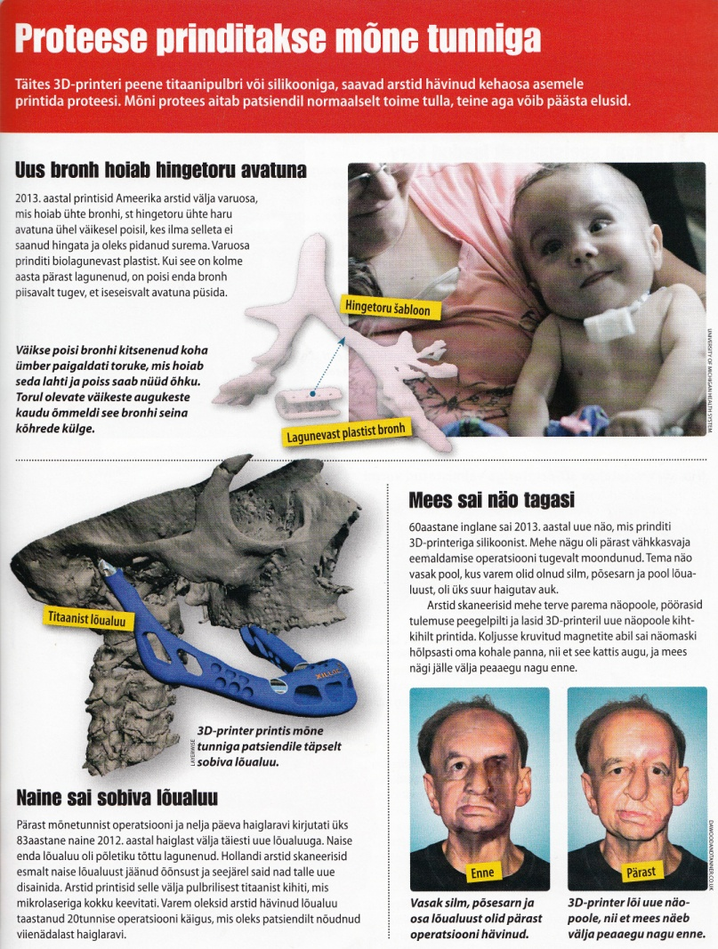
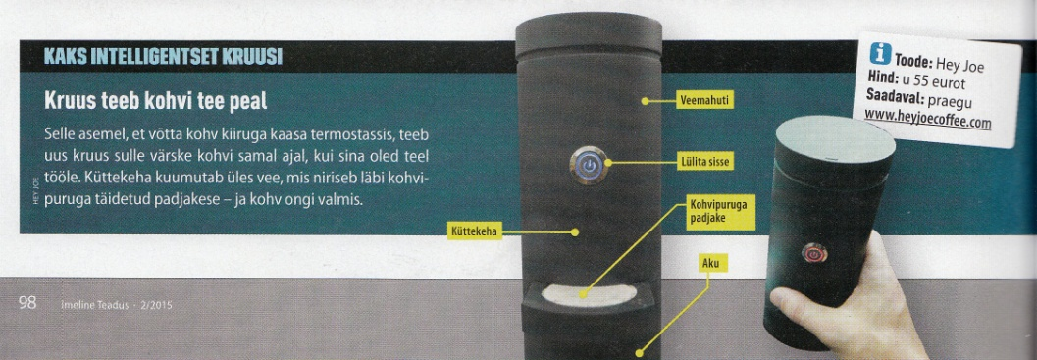
Tehnoloogia on toodete valmistamise viis ja sõltub teaduse edusammudest

Slide 7

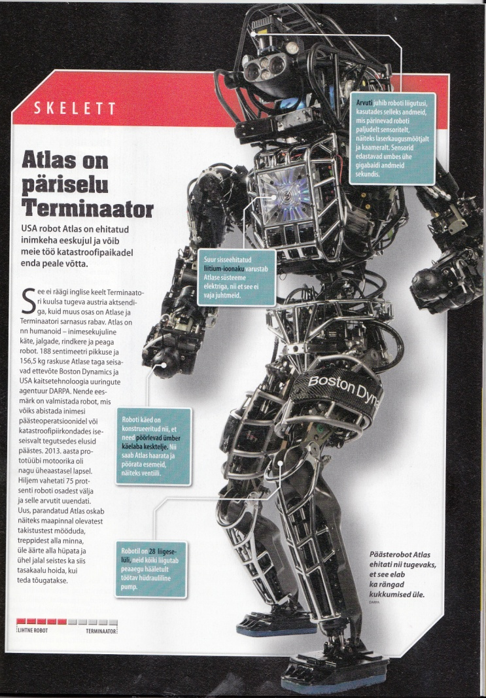
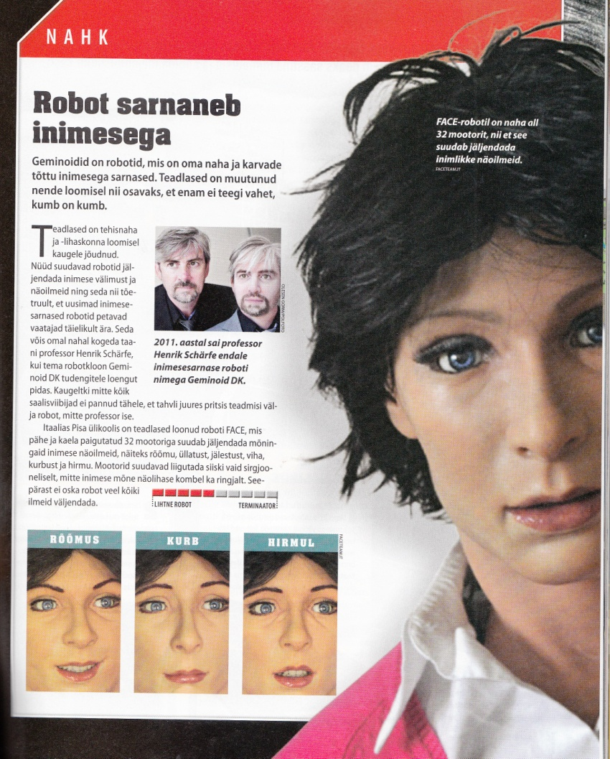
Tehnoloogia on toodete valmistamise viis ja sõltub teaduse edusammudest

Slide 8
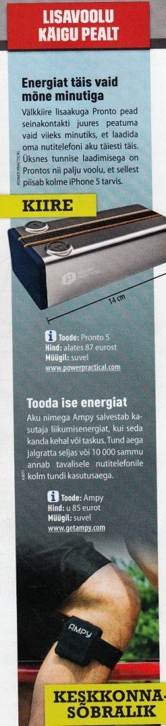

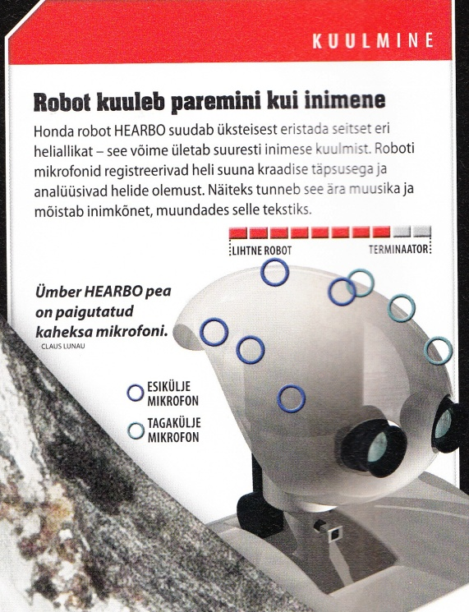
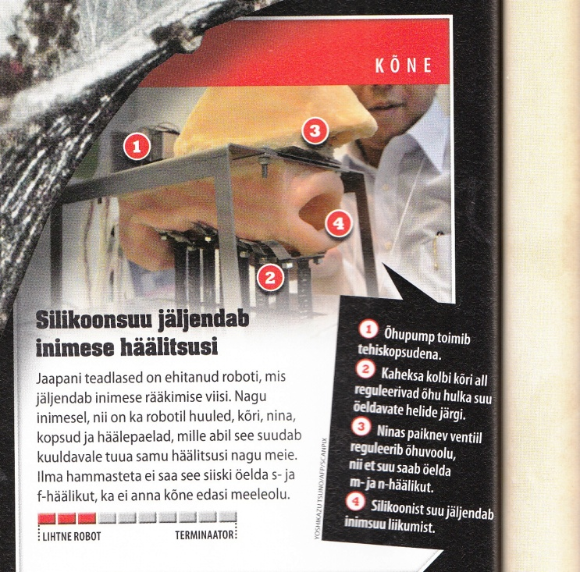
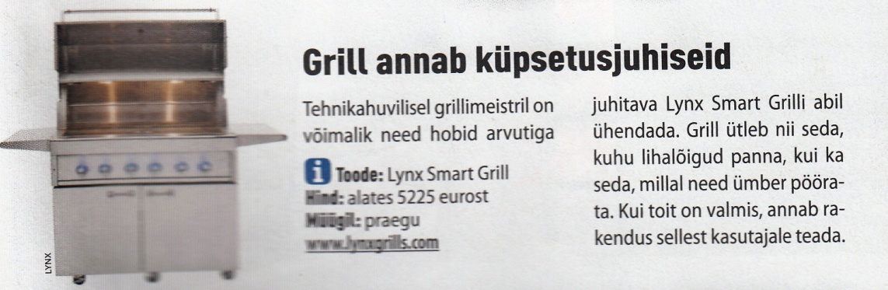
Tehnoloogia on toodete valmistamise viis ja sõltub teaduse edusammudest

Slide 9

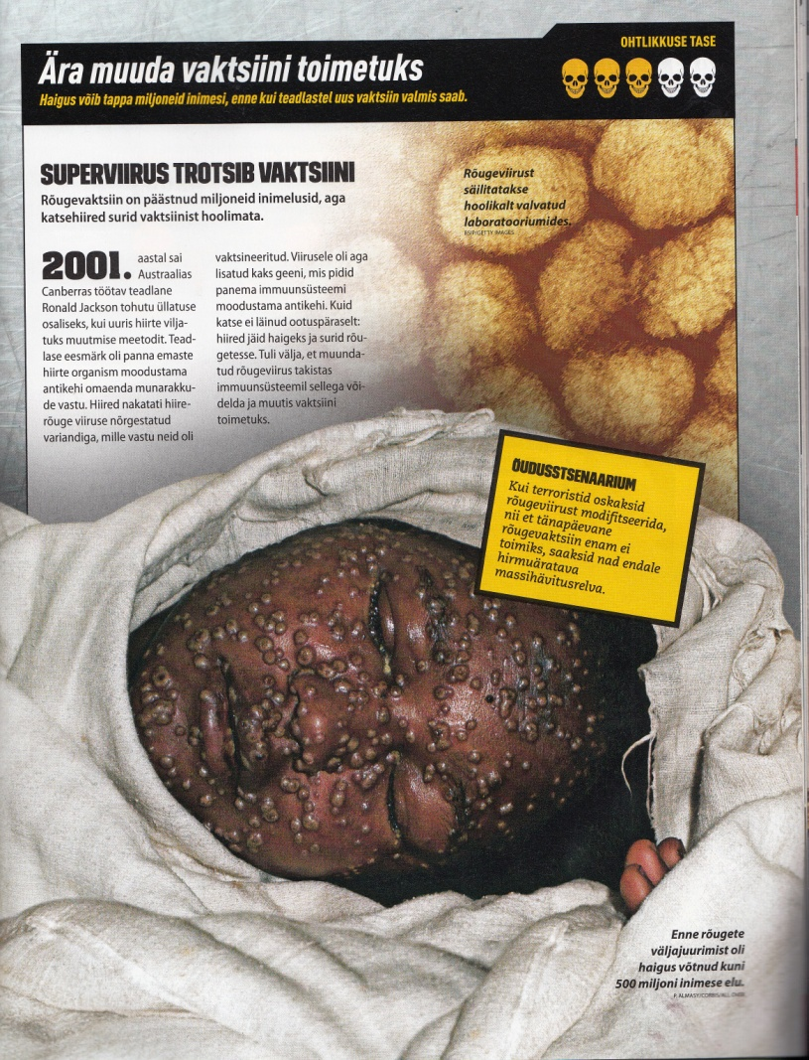
Teadlaste “ÄRA TEE” list

Slide 10

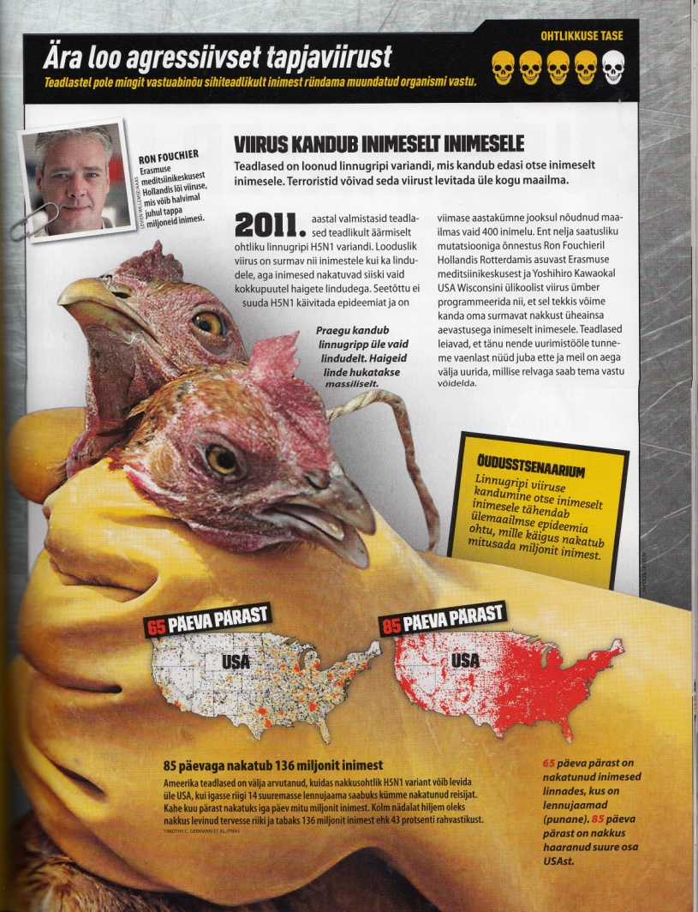
Teadlaste “ÄRA TEE” list

Slide 11
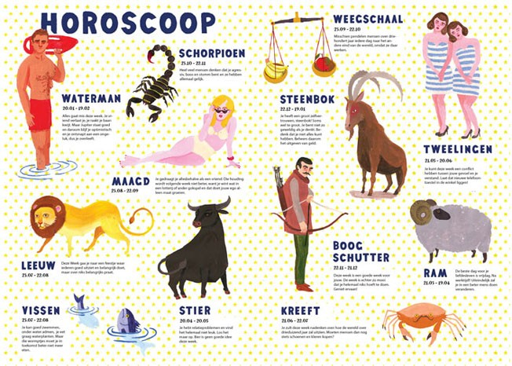
Ebateadus on tegevus, mis meenutab teadust, kuid selle aluseks on petlikud eeldused ja faktid, mida pole kontrollitud

Slide 12
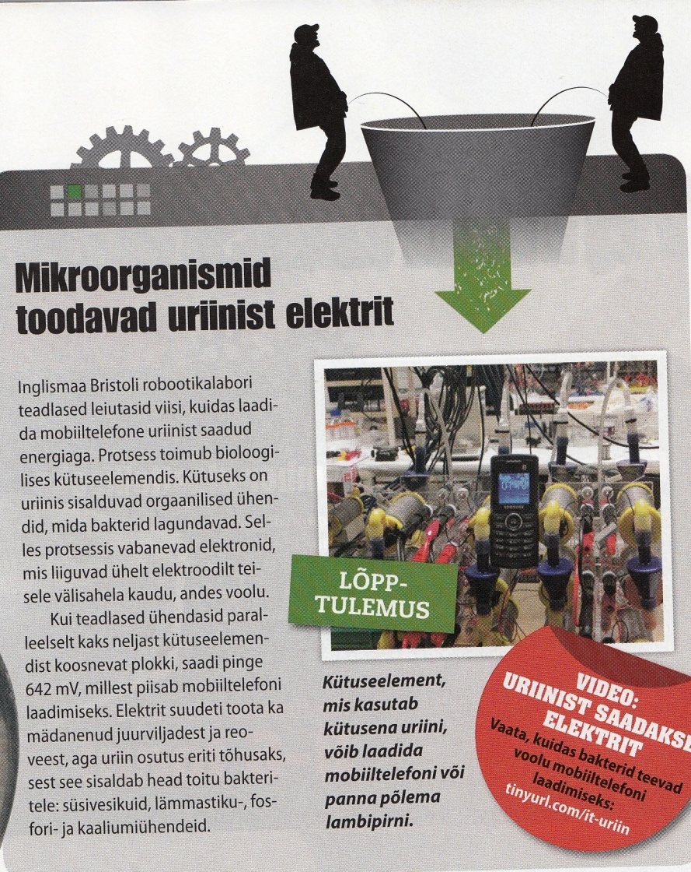
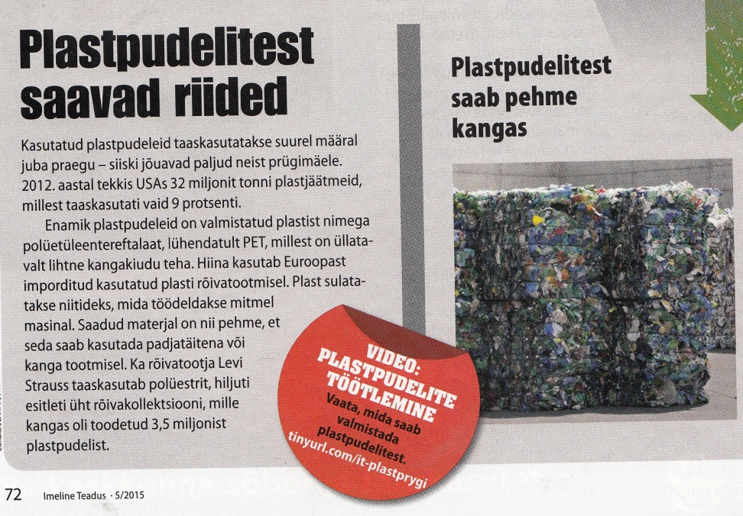
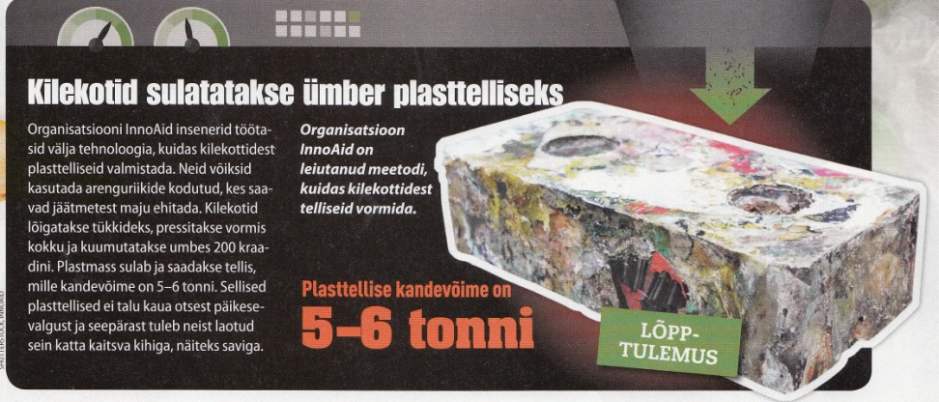
Bioloogiateadmisi on vaja loodus- ja keskkonnakaitses, hariduses, kalanduses, jahinduses, meditsiinis jms.

Slide 13
Kasutatud allikad
http://blog-cdn.tattoodo.com/wp-content/uploads/2015/05/Researchers-examine-Otzi.jpg?09b2aa
http://i.dailymail.co.uk/i/pix/2015/01/26/video-undefined-25145CCC00000578-242_636x358.jpg
http://www.ccny.cuny.edu/chemistry/images/chemistrybanner.jpg
https://info.examtime.com/files/2014/01/how-to-study-biology.jpg
http://leilamerkofer.com/files/gimgs/25_horoskoop2.jpg
http://www.newyorker.com/wp-content/uploads/2013/11/gary-marcus-science.jpg
http://bigbrainscience.com/img/bigbrainhomeinprogress.jpg
Erinevad ajakirjad “Imeline teadus”

